Slide 1
Гуманно-личностная технология в системе воспитания школьников

Slide 2
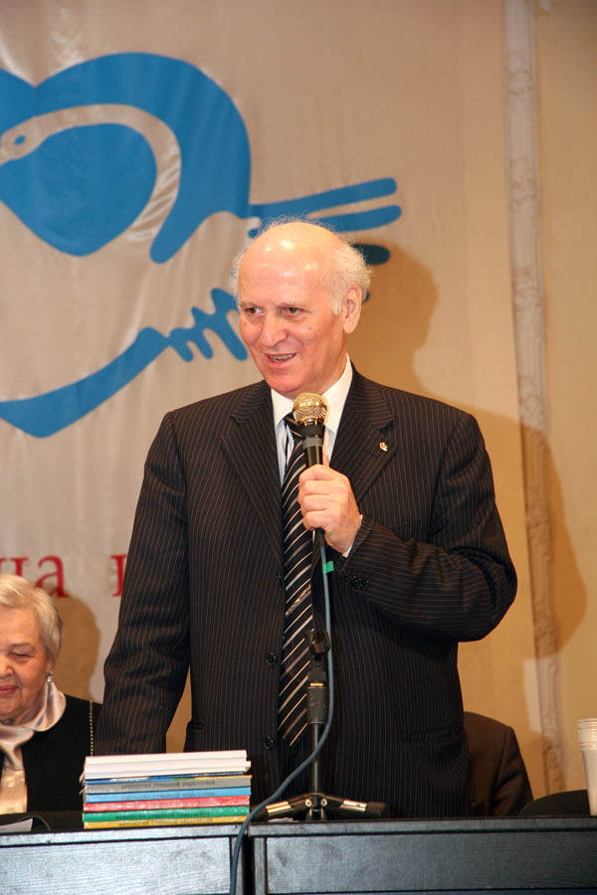
ШАЛВА АЛЕКСАНДРОВИЧ АМОНАШВИЛИ
Академик РАО, известный советский и грузинский педагог – ученый и практик. Разработал и воплотил в своей экспериментальной школе педагогику сотрудничества, личностный подход, оригинальные методики обучения языку и математике. Своеобразным итогом, идеологией его педагогической деятельности является технология «Школа жизни», изложенная в его «Трактате о начальной ступени образования, построенного на принципах гуманно-личностной педагогики».

Slide 3
Гуманизм –
- педагогическая любовь к детям, заинтересованность в их судьбе.
- оптимистическая вера в ребенка,
- сотрудничество, мастерство общения,
- отсутствие прямого принуждения,
- приоритет положительного стимулирования,
- терпимость к детским недостаткам.

Slide 4
Индивидуальный подход:
Изучение личности, путем применения психолого-педагогической диагностики (интересы, качества характера, особенностей мыслительных процессов и др.) развитие способностей ребенка, учет его психологических и физических возможностей и особенностей.
Мастерство общения:
Закон взаимности и гласности. В классе должна быть непринужденная обстановка. Если учитель создает такую обстановку, дети лучше общаются, делятся своими мыслями, переживаниями, не боятся отвечать на уроках, даже если ответ неверный, спорить, доказывать свою правоту.

Slide 5
Основными целями данной технологии являются:
- развитие и воспитание в ребенке благородного человека, путем раскрытия его личностных качеств;
- облагораживание души и сердца ребенка;
- развитие и становление познавательных сил ребенка;
- обеспечение условий для расширенного и углубленного объема знаний и умений;
- идеал воспитания – самовоспитание.

Slide 6
Учителю!
Учитель есть мера жизни, науки, всех вещей. Учителя - это спасательный отряд судеб детей.
Раздраженный учитель не имеет права соприкасаться с детьми. Он разрушает ауры детей.
Раз стал учителем - будь героем. Все равно трудишься.
Нет ничего важнее, чем святая душа ребенка. Думайте о себе с позиции детей - как они на вас смотрят, что они о вас думают.
Хороший учитель не будет растить детей, которые требуют выравнивания.
Мудрость учителя - направить величайшую энергию шалости на познание и позитивное взросление.
Учитель! Войди в класс с благоговением. Перед тобой посланники в будущее.
В каждом ребенке надо видеть явление.
Любите детей. Хотя бы мысленно.
Главное не ЗУН, а отношение ребенка к ним.

Slide 7
Заповеди учителя.
Верить в безграничность способностей ребенка.
Никто тебе не друг, никто тебе не враг. Каждый тебе учитель.
Верить в свою искру Божью. Каждый вынашивает в себе вселенскую педагогику.
Верить в силу гуманной педагогики. Она не сразу дает плоды.
Прояви упорство, мужество и самопожертвование.

Slide 8
Педагогические аксиомы.
Доброта воспитывается добротою.
Любовь воспитывается любовью.
Радость воспитывается радостью.
Благородство воспитывается благородством.
Личность воспитывается личностью.
Сталь закаляется огнем, а сила духа растет от дыхания жизни.
Воображение ничто в сравнении с жизнью.
Учите читать книгу мудрости, разлитой в условиях жизни.
Жизнь это шанс - не упусти его.
Жизнь это красота - удивляйся ей.
Жизнь это мечта - осуществи её.
Жизнь это тайна - разгадай её.
Жизнь это трагедия - выдержи её.
Жизнь это приключение - решись на него.
Жизнь это жизнь - спаси её.
Дети не готовятся к жизни - они в ней живут.

Slide 9
«Если бы я была психологом, думаю, я бы смогла дать пару советов Катерине и помочь разобраться в ее проблемах. Я считаю, что психолог не является врагом. Предмет его работы не психика человека, а его душевное состояние, внутренний мир. Психолог не лечит, а помогает человеку обрести гармонию как с самим собой, так и с окружающими его людьми»
«…Катерине следовало бы не принимать все слова Кабанихи близко к сердцу, а игнорировать ее наставления».

Slide 10
«…Катерина должна была поговорить со своим мужем Тихоном и направить его в нужное русло, чтобы он разобрался со своей матерью. Ведь мужчина – голова, а женщина – шея. Ей не нужно было делать трагедию из всего этого, ей надо было действовать, и действовать через своего мужа, а не решать проблемы своей собственной смертью».
«…Сделала она это скорее из-за страха, а не из-за какой-либо другой причины. Страх двигал ее к обрыву. Более глупого для нее конца и придумать нельзя. И давать советы тут бы не было смысла»
«…Катерина нуждалась в помощи, которую она не получила вовремя. Хорошо, что я живу не в то время и не в том окружении…»

Slide 11
«Мой ей совет: Катерине нужно послушать саму себя. Что ей важнее? Быть счастливой или правильной?..»
«Плохие мысли приходят на ум от безделья. Нужно отвлечь себя, нужно занять себя чем-либо, каким –нибудь занятием.»
«Я бы ничего не посоветовала Катерине. Я считаю, что она все сделала правильно…»
«Естественно, женщина слабый пол, ей нужна хорошая опора в жизни. Но если твой муж слабый духом и не может тебя защитить , но умеет прощать и любит по-своему, то нужно быть хитрее и умнее. Прежде всего любить себя, ценить себя, а не истерить и не пугать своими действиями своих близких».

Slide 12
«Здесь, по моему мению, присутствует проблема родителей и детей. В такой сложной ситуации я бы посоветовала вот что: родители -отдельно, дети – отдельно. Как говорится, ссор не будет там, где нет поводов для них. Тихону с Катериной следовало бы переехать от Кабанихи. Тогда проблема была бы решена. Катерина дождалась бы от мужа той ласки, которой ей так не хватало».
«Катерине я посоветовала бы выложить все свои внутренние переживания на бумагу, завести личный дневник. Поскольку человек, который выкладывает и изливает свою душу в бумаге, чувствует некую легкость…»
«Великий мыслитель Рюннерт говорил: «Два раза жизнь не проживешь, но много таких людей, которые не способны прожить ее даже один раз». Не зря я закончила этими словами, потому что Катерина так и не смогла прожить один раз!»

Slide 13
ЛИЧНОСТНЫЙ ПОДХОД Ш.А.АМОНАШВИЛИ
ЛЮБИ РЕБЕНКА, БУДЬ ЧЕЛОВЕКОМ ДОБРОЙ ДУШИ
БУДЬ ОПТИМИСТОМ, ОЛИЦЕТВОРЯЙ ЧЕЛОВЕКА БУДУЩЕГО
УМЕЙ ПОНИМАТЬ ДЕТЕЙ
НЕ ЖАЛУЙСЯ РОДИТЕЛЯМ НА УЧЕНИКОВ
НЕ ДЕЛИ ДЕТЕЙ ПО СПОСОБНОСТЯМ
НЕ ДОПУСКАЙ ОТСТАВАНИЯ ДЕТЕЙ
ВЫЗЫВАЙ ЧУВСТВО УСПЕХА У РЕБЕНКА
ПОСТОЯННО ИЩИ В РЕБЕНКЕ БОГАТСТВО ДУШИ
БУДЬ НАДЕЖДОЙ ДЛЯ РЕБЕНКА
ЗНАЙ СЕМЬЮ РЕБЕНКА, ВСЕ ТАЙНЫ, СВЯЗАННЫЕ С РЕБЕНКОМ, ХАРАКТЕР ВЗАИМООТНОШЕНИЙ В СЕМЬЕ С ЦЕЛЬЮ ЗАБОТЫ О РЕБЕНКЕ
БУДЬ ТЕРПЕЛИВ В ОЖИДАНИИ ЧУДА И БУДЬ ГОТОВ К ВТРЕЧЕ С НИМ В РЕБЕНКЕ

